Slide 1

Klassenführung im 1:1-Setting

Slide 2

Klassenführung im 1:1-Setting
Was bietet und was fordert das Unterrichten mit mobilen Endgeräten?
Was ist Klassenführung?
Was ist effektive Klassenführung im 1:1-Setting?
Welche Herausforderungen ergeben sich durch die Arbeit mit mobilen Endgeräten?
Wie kann Klassenführung im 1:1-Setting gelingen?
    Technische Mittel
    Organisatorische Entscheidungen
    Pädagogische Möglichkeiten
Wie können sich Lehrkräfte auf die Klassenführung im 1:1-Setting vorbereiten?
Wie gestalte ich als Lehrkraft einen effizienten Workflow?
Notes:
Vierfach betroffen von diesem Thema:
ich unterrichte in 1:1-Klassen
ich bin als Medienpädagogin für die Einarbeitung unserer 8. Klässler zuständig
ich habe selbst zwei Kinder, die im 1:1-Setting unterrichtet werden
ich stecke am ISB mitten in dem Thema drin
Anlass für das Thema: Am Anfang des Jahres haben wir gemerkt, dass es nicht rund lief. Also haben wir ein Treffen aller Fachlehrer der 8. Klassen einberufen zum Erfahrungsaustausch und um ein paar Impulse zu setzen.
Das hier ist eigentlich das Ergebnis von allen vier Bereichen, in denen ich involviert bin.

Slide 3
Was bietet und fordert das
Unterrichten mit mobilen Endgeräten?
Der Einsatz mobiler Schülergeräte bietet
Der Einsatz mobiler Schülergeräte fordert
Schnelle Informationssuche
Zugriff auf eine Vielzahl von (Bildungs-)Ressourcen
Effiziente Organisation von Hefteinträgen etc.
Kollaboratives Arbeiten
Interaktive Lernmethoden
Flexibilität beim Lernen
Technische Infrastruktur
Verantwortungsvollen Umgang mit Datenschutz, Urheberrecht und digitaler Etikette
Klare Regeln
Didaktische und pädagogische Anpassung
Fortbildung für Lehrkräfte

Slide 4
Was bietet und fordert das
Unterrichten mit mobilen Endgeräten?
Der Einsatz mobiler Schülergeräte bietet
Der Einsatz mobiler Schülergeräte fordert
Schnelle Informationssuche und Zugriff auf eine Vielzahl von (Bildungs-)Ressourcen
Effiziente Organisation von Hefteinträgen, Notizen, Hausaufgaben, Terminen
Kollaboratives Arbeiten durch digitale Kommunikation und Cloud-Dienste
Interaktive Lernmethoden durch Multimedia, Augmented Reality, Lernplattformen…
Flexibilität beim Lernen unabhängig von Zeit und Ort
Technische Infrastruktur wie stabiles WLAN
Verantwortungsvollen Umgang mit Datenschutz, Urheberrecht und digitaler Etikette
Klare Regeln und Konzepte zur Nutzung im Unterricht und zur Vermeidung von Ablenkung
Didaktische und pädagogische Anpassung an neue Lehrmethoden und Unterrichtskonzepte
Fortbildung für Lehrkräfte zur sicheren und effektiven Nutzung digitaler Werkzeuge

Slide 5
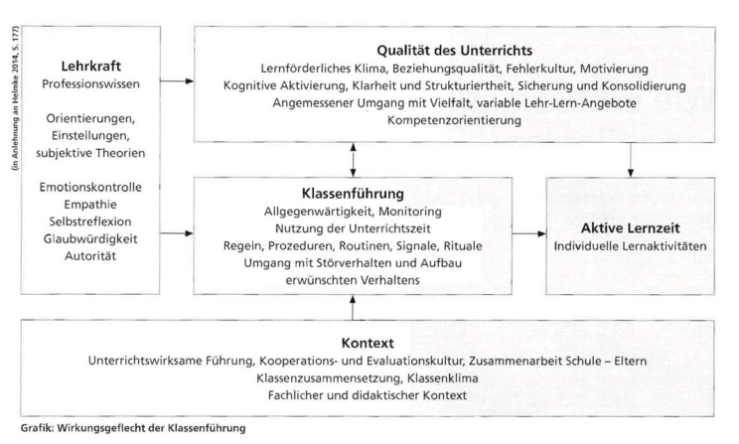
Was ist Klassenführung?
Helmke, Andreas. Helmke, Tuyet. 2014. Wie wirksam ist gute Klassenführung? In: Lernende Schule 65/2017.
Notes:
Für die, die länger im Job sind, ist es eine Selbstverständlichkeit mit gewissen Routinen, die sich über die Jahre eingestellt haben, und keiner denkt eigentlich mehr darüber nach.
Für die, die neu im Job sind, ist es etwas was im Referendariat vielleicht am Rande, aber eigentlich nie zentral thematisiert wurde.

Slide 6

Was ist effektive Klassenführung im 1:1-Setting?
Bayerisches Qualitätstableau
Lehren und Lernen – Modul A
A1 Klassenführung
Erfolgreiche Klassenführung bedeutet, den Unterricht so zu steuern, dass wenige Störungen auftreten, Unterrichtszeit effektiv genutzt wird und ein positives Lernklima herrscht, welches auf einer vertrauensvollen und wertschätzenden Beziehung zwischen der Lehrkraft und ihren Schülerinnen und Schülern aufbaut.

Slide 7
Was ist effektive Klassenführung im 1:1-Setting?
A1 Klassenführung
A1.1 Der Unterricht wird durch Störungen nicht beeinträchtigt
Die LK agiert störungspräventiv.
Regeln finden konsequent Anwendung.
Auf Störungen wird angemessen reagiert.
Die SuS reagieren auf nonverbale Signale und verbale Hinweise.
A1.2 Die Lernzeit wird effizient genutzt
Alle SuS sind durchgängig mit Unterrichtsinhalten beschäftigt.
Im Unterricht werden vorgegebene Zeiten eingehalten.
Die Lernorganisation läuft routiniert und mit wenig Zeitverlust bei Übergängen.
Notwendige Materialien sind vorbereitet und zugänglich.
A1.3 Das Unterrichtsklima ist lernförderlich
Ein wertschätzender Umgang wird gepflegt.
Die LK zeigt sich aufgeschlossen für die Anliegen der SuS.
Die SuS fühlen sich in ihrer Klasse wohl.
Die SuS trauen sich, sich offen zu äußern.

Slide 8
Welche Herausforderungen ergeben sich durch das 1:1-Setting?
Umgang mit Störungen
Zeitverlust durch Gerätebedienung / Download etc.
Lernförderliches Unterrichtsklima
Erkennen von Ablenkung
Lernzeitnutzung
neue Störungsformen
eingeschränkte Aufmerksamkeit
Überblick
Logistik
veränderter Workflow (Lehrkräfte und SuS)
Konzentration gewährleisten

Slide 9

Wie kann Klassenführung im
1:1-Setting gelingen?
Unterstützung der Klassenführung durch
Technische Mittel
Organisatorische Entscheidungen
Pädagogische Möglichkeiten

Slide 10
Wie kann Klassenführung im
1:1-Setting gelingen? - Technik
Unterstützung der Klassenführung durch technische Mittel
Möglichkeiten zur Kontrolle von Schülergeräten durch Lehrkräfte / Schule (z.B. Classroom Manager, eigenes Schülernetz etc.)
Technische Hilfen zum Selbstmanagement (z.B. iPad-Fokus)
Technische Maßnahmen können pädagogische Maßnahmen nur ergänzen, nicht ersetzen!

Slide 11
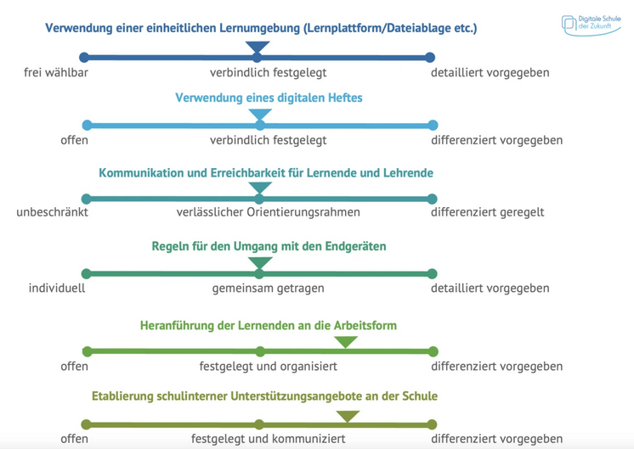
Wie kann Klassenführung im
1:1-Setting gelingen? - Organisation
Unterstützung der Klassenführung durch organisatorische Entscheidungen
Absprachen in bestimmten Bereichen
Regeln für den Umgang mit dem Endgerät
Anfängliche Schulung der Lehrkräfte
Einarbeitungskonzept für die Lernenden
Workflow gestalten
→ Minimierung von Reibungsverlusten und Leerlauf; → Etablierung von Routinen

Slide 12
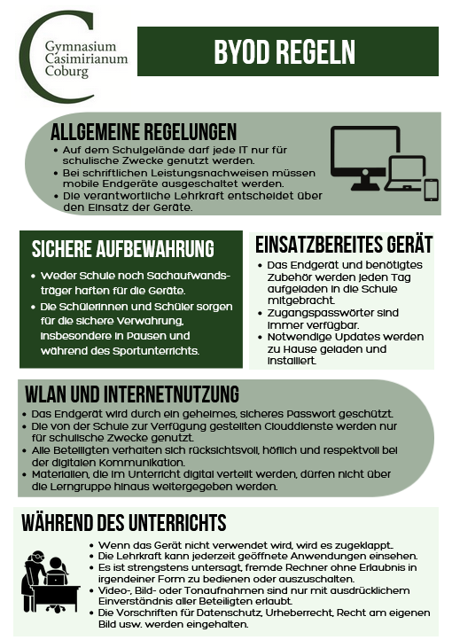
Wie kann Klassenführung im
1:1-Setting gelingen? - Pädagogik
Unterstützung der Klassenführung durch pädagogische Möglichkeiten
Die Prinzipien einer effektiven Klassenführung lassen sich auch auf die Situation in einer Lerngruppe mit 1:1-Ausstattung übertragen. Was bisher im Umgang mit den Schülerinnen und Schülern funktioniert hat, wird auch in der technologiegestützten Umgebung weiterhin funktionieren.

Slide 13
Wie kann Klassenführung im
1:1-Setting gelingen? - Pädagogik
Unterstützung der Klassenführung durch pädagogische Möglichkeiten
Regeln und Absprachen
  Gibt es einheitliche Regeln an der Schule? Sind Absprachen notwendig?
  Welche Rituale wünsche ich mir zu Stundenbeginn und –ende? Wo befindet sich das Gerät dabei?
  …

Slide 14
Wie kann Klassenführung im
1:1-Setting gelingen? - Pädagogik
Unterstützung der Klassenführung durch pädagogische Möglichkeiten
Regeln und Absprachen
  Gibt es einheitliche Regeln an der Schule? Sind Absprachen notwendig?
  Welche Rituale wünsche ich mir zu Stundenbeginn und –ende? Wo befindet sich das Gerät dabei?
  …
2. Unterrichtsplanung und – strukturierung
  Wie viel Zeit plane ich für das Einüben neuer Abläufe ein?
  Gibt es ein einheitliches Schulungskonzept, das mich dabei entlastet?
  Wie unterstützt ein einheitlicher Workflow die Ritualisierung von Abläufen?
  Wie richtige ich in den Instruktionsphasen die Aufmerksamkeit der Lernenden auf mich?
  Bin ich mit den Tools vertraut, die ich verwende?
  Wie vermeide ich Leerläufe? Wie fordere ich meine SuS, ständig aktiv und engagiert zu sein?
  …

Slide 15
Wie kann Klassenführung im
1:1-Setting gelingen? - Pädagogik
Unterstützung der Klassenführung durch pädagogische Möglichkeiten
3. Beobachten und Beaufsichtigen
  Wie zeige ich aktiv Präsenz?
  Welche Sitzordnung ist sinnvoll?
  …
4. Mit Störungen umgehen
  Wie erkenne ich Anzeichen dafür, dass die SuS nicht bei der Sache sind?
  Wo und wann setze ich Feedback ein?
  …
5. Grenzen und Konsequenzen
  Wie werden Regelungen für den Umgang mit digitalen Medien thematisiert?
  Welche Konsequenzen sind vereinbart?
  Wie werden die Eltern und Erziehungsberechtigten eingebunden?
  …
6. Verantwortung der Lernenden
  Wie schafft man eine vertrauensvolle und positive (Lern-) Atmosphäre?
  Wie werden die Lernenden in den Lernprozess eingebunden und aktiviert?
  Wie lege ich meinen SuS digitale Verantwortung, Umgangsformen in sozialen Medien und digitales Lernen nahe?
  …

Slide 16
Wie können sich Lehrkräfte auf die Klassenführung im 1:1-Setting vorbereiten?
Ziel: Aufmerksamkeitsbindung der Lehrkraft minimieren
Kenntnis über unterrichtliche Vereinbarungen
Welche verbindlichen Vorgaben und verlässlichen Rahmenbedingungen gibt es an Ihrer Schule?
Was können Sie bei den Lernenden voraussetzen?
Welche Erwartungen werden an Sie gestellt?
Welche Zeitpläne gelten für den Einsatz der Endgeräte?
2. Wissen über die sichere Handhabung des
Lehrergerätes und der Technik im
Klassenzimmer
Beherrschen Sie die Grundfunktionen aller verwendeten Anwendungen?
Können Sie bestimmte Anwendungen anwenden?
Können Sie die benötigten Materialien im Unterricht am Lehrergerät öffnen, projizieren und bearbeiten?
Was können Sie tun, wenn Sie technische Probleme haben?

Slide 17
Wie können sich Lehrkräfte auf die Klassenführung im 1:1-Setting vorbereiten?
Ziel: Aufmerksamkeitsbindung der Lehrkraft minimieren
Kenntnis über unterrichtliche Vereinbarungen
Welche verbindlichen Vorgaben und verlässlichen Rahmenbedingungen gibt es an Ihrer Schule (z.B. digitale Tools, digitale Hefte, Regeln)?
Was können Sie bei den Lernenden voraussetzen?
Welche Erwartungen werden an Sie gestellt?
Welche Zeitpläne gelten für den Einsatz der Endgeräte?
2. Wissen über die sichere Handhabung des
Lehrergerätes und der Technik im
Klassenzimmer
Beherrschen Sie die Grundfunktionen aller verwendeten Anwendungen (z.B. OneNote)?
Können Sie bestimmte Anwendungen anwenden (z.B. Projektionsmöglichkeiten, Splitscreen)?
Können Sie die benötigten Materialien im Unterricht am Lehrergerät öffnen, projizieren und bearbeiten?
Was können Sie tun, wenn Sie technische Probleme haben? Welchen schulinternen Support haben Sie?

Slide 18




Wie gestalte ich als Lehrkraft einen effizienten Workflow?
Workflow aus der Sicht der Lehrkraft
(3) Bereitstellung von Materialien
(4) Öffnen
(5) In Ordner-/Dateistruktur
einfügen und benennen
Austausch /
Kommunikations-
wege
(0) Kenntnis der technischen
Grundlagen im
Klassenraum
(1) Erstellen und An-
passen von Unterrichts-
materialien
(2) Sinnvolle Ablage
Präsentieren
(6) (kollaborativ) erstellen/bearbeiten
(9) ggf. überarbeiten
(7) Einsammeln / Kontrolle
(8) Feedback / Bewertung
Notes:
Tipps
Finden Sie eine digitale Struktur, die zu Ihrem Unterricht passt!
Benennen Sie Dateien klar und stellen Sie die Bereitstellung des Materials sicher!
Erstellen Sie klare Arbeitsaufträge mit Blick auf die Anwendungen, die genutzt werden sollen!
Probieren Sie neue Programme und Anwendungen vorher aus!
Planen Sie ausreichend Zeit für neue Arbeitsabläufe ein!
Tipps:
Behalten Sie Ihre gewohnten Rituale bei!
Richten Sie in Instruktionsphasen die Aufmerksamkeit weiter auf sich!
Fordern Sie die Einhaltung von Regeln konsequent ein, seien Sie aber auch auf Störungen vorbereitet!
Seien Sie weiterhin für die Lernenden ansprechbar und geben Sie immer wieder Rückmeldung!
Unterstützen Sie Ihre Schülerinnen und Schüler dabei, für ihren Lernprozess Verantwortung zu übernehmen!
Üben Sie das Arbeiten mit dem Gerät ein!

Slide 19

Wie gestalte ich als Lehrkraft einen effizienten Workflow?
Workflow aus der Sicht der Lehrkraft
Unterstützung bei der Etablierung des Workflows
(1) Bereitstellung von Materialien
(4) Öffnen
(5) In Ordner-/Dateistruktur
einfügen und benennen
Austausch /
Kommunikations-
wege
(0) Kenntnis der technischen
Grundlagen im
Klassenraum
(1) Erstellen und An-
passen von Unterrichts-
materialien
(2) Sinnvolle Ablage
Präsentieren
(6) (kollaborativ) erstellen/bearbeiten
(9) ggf. überarbeiten
Unterstützung bei der Selbstorganisation des Lernens
Vermeidung von Ablenkung
Organisation der Lernzeit
Sinnvolle Geräteeinstellungen
(7) Einsammeln / Kontrolle
(8) Feedback / Bewertung

Slide 20
Wie gestalte ich als Lehrkraft einen effizienten Workflow?
Workflow aus der Sicht der Lernenden
(1) Auffinden von Materialien
(2) Öffnen
(3) In sinnvolle (Ordner-/Heft)Struktur
einfügen und benennen
Unterstützung /
Einübung des Workflows
Kollaboration
Austausch
Austausch /
Kommunikations-
wege
Präsentieren
(4) (Kollaborativ) erstellen/bearbeiten
(7) Überarbeiten
Werkzeuge zur Selbstorganisation des Lernens nutzen:
Vermeidung von Ablenkung
Organisation der Lernzeit
Sinnvolle Geräteeinstellungen
(5) Abgabe
(6) Feedback bekommen

Slide 21
Wie gestalte ich als Lehrkraft einen effizienten Workflow?
Überlegungen der Lehrkraft
Habe ich die Struktur ihrer Dateiablage erläutert und Ihre Erwartungen bezüglich der Nutzung thematisiert?
Sind die Schülerinnen und Schüler mit den Werkzeugen vertraut, die ich einsetzen möchte? Was muss noch angeleitet werden und was kann vorausgesetzt werden? Eventuell muss zusätzliche Zeit eingeplant werden.
Wie kann ich die (neuen) Arbeitsweisen anleiten, um den Unterrichtsfluss aufrecht zu halten? Wie gestalte ich Arbeitsanweisungen entsprechend? Gegebenenfalls müssen Speicherort und Anwendung in den Arbeitsauftrag aufgenommen werden.
Verwenden die Schülerinnen und Schüler die Tastatur oder den Stift zur Eingabe? Stelle ich den Hefteintrag später digital zur Verfügung oder ist es mir wichtig, dass die Lernenden selbst mitschreiben?
Ist es sinnvoll, wenn die Lernenden zusätzlich analoges Material zur Verfügung haben, um beispielsweise einen split screen oder häufiges Zoomen zu vermeiden? Durch zu kleine Darstellung bzw. häufiges Zoomen geht schnell der Überblick verloren.
Müssen die Schülerinnen und Schüler zwischen verschiedenen Plattformen/Anwendungen hin- und herwechseln?
Gib es Lernende, die eine besondere Unterstützung hinsichtlich der Arbeitsweise benötigen?
…

Slide 22
Wie gestalte ich als Lehrkraft einen effizienten Workflow?
Überlegungen der Lehrkraft
Habe ich die Struktur ihrer Dateiablage erläutert?
Sind die Schülerinnen und Schüler mit den Werkzeugen vertraut, die ich einsetzen möchte?
Wie kann ich die (neuen) Arbeitsweisen anleiten, um den Unterrichtsfluss aufrecht zu halten? Wie gestalte ich Arbeitsanweisungen entsprechend?
Verwenden die Schülerinnen und Schüler die Tastatur oder den Stift zur Eingabe?
Stelle ich den Hefteintrag später digital zur Verfügung oder ist es mir wichtig, dass die Lernenden selbst mitschreiben?
Ist es sinnvoll, wenn die Lernenden zusätzlich analoges Material zur Verfügung haben, um beispielsweise einen split screen oder häufiges Zoomen zu vermeiden?
Müssen die Schülerinnen und Schüler zwischen verschiedenen Plattformen/Anwendungen hin- und herwechseln?
Gib es Lernende, die eine besondere Unterstützung hinsichtlich der Arbeitsweise benötigen?
…

